Slide 1
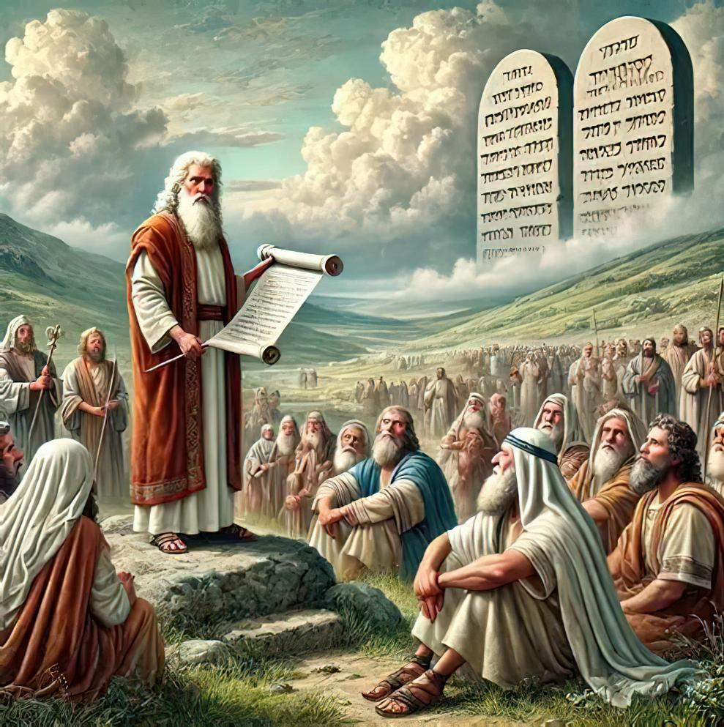
LEALTAT MÁKSIMO: ADORASHON NA ZONA DI GUERA
Lès 7 pa Novèmber 15, 2025

Slide 2



“ Pero buska promé e reino di Dios i Su hustisia, i tur e kosnan aki lo wòrdu añadí na boso ”
Mateo 6:33,

Slide 3

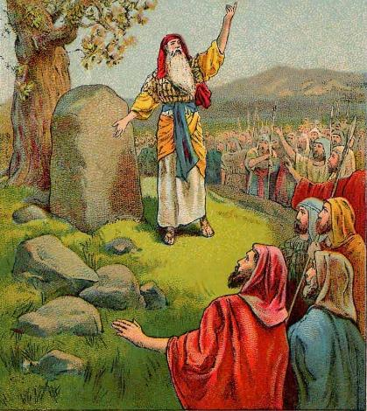
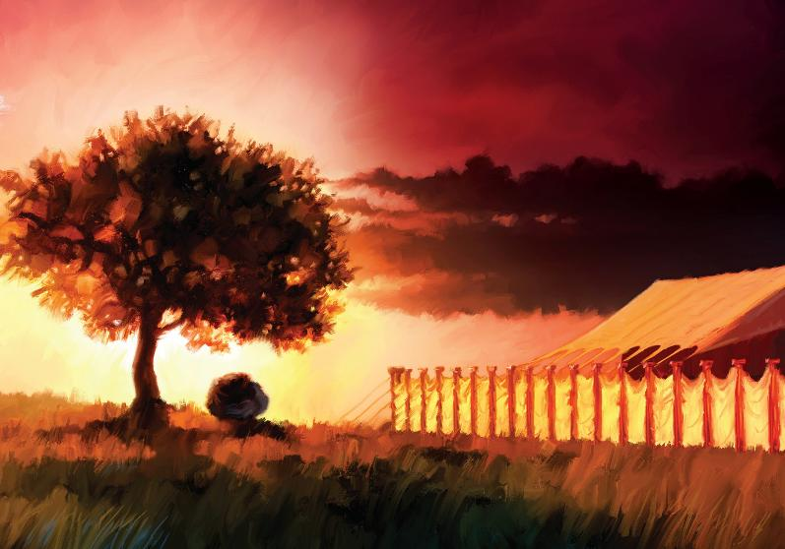








Na e krusamentu milagroso di e Jordan, tur e reinan Kananeo tabata spantá (Josue 5:1). E tera tabata prepará pa konkista inmediato.
Sinembargo, esaki no tabata Israel su prioridat. Nan mester buska promé komunion ku Dios.
Meimei di e konkista, nan a disidí tambe pa tuma un deskanso pa redediká nan mes na Señor den un gran reunion entre e serunan di Ebal i Gerizim.
Kasi konkluyendo e konkista, nan a logra un evento importante nobo di adorashon: nan a traha e Santuario na Silo.
Adorashon promé ku konkistamentu:
  E renobashon di e pakto (Josue 5:1-9)
  E Promé Pasku na Kanaan (Josue 5:10-12)
Adorashon meimei di e serunan:
  Un altar pa adorashon (Josue 8:30-31)
  Kòrda e lei (Josue 8:32-35)
Un lugá speshal pa adorá:
  Lantando e Santuario (Josue 18:1)

Slide 4

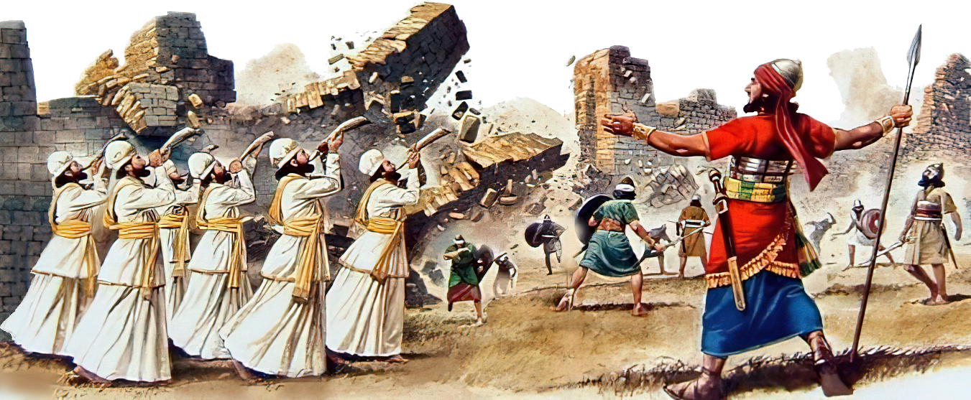
ADORASHON PROMÉ KU KONKISTAMENTU

Slide 5

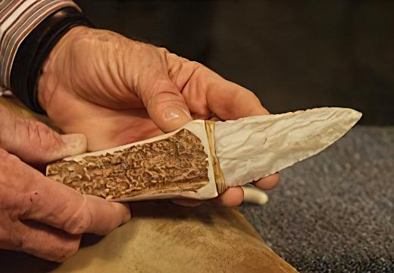
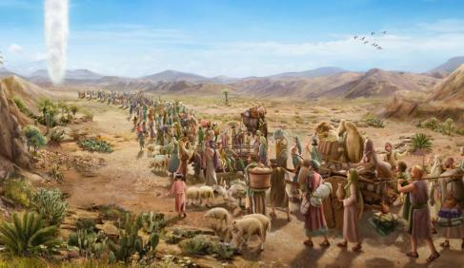

E RENOBASHON DI E PAKTO
“ Na e tempu ei Señor a bisa Josué, ‘ Traha kuchúnan di piedra skèrpi i bolbe sirkumsidá e yiunan di Israel.’ ” (Josue 5:2 NIV )
Gilgal ta e nòmber duná na e kampamentu Isrealita, e sentro di mandato durante di e parti tempran di e konkista. Ki signifikansia a wòrdu duná na e nòmber aki (Josue 5:9)?
Ounke mas ku 40 aña a pasa desde ku nan a bandoná Egipto, Israel ainda no a drenta e Tera Primintí. Awor, nan pianan tabata kana(trapa) riba djé. Tabata tempu pa kita “ e reproche di Egipto ” i renoba e pakto ku Dios.
Promé di a kome e promé Paku di hudiu, hende hòmbernan Israelita tabata wòrdu sirkumsidá, pasombra ningun persona insirkunsidá lo por tuma parti di esaki (Eks. 12:48). Pero pasombra nan a nenga pa drenta Kanaan e promé bia, e pakto a wòrdu kibrá, i ningun Israelita a wòrdu sirkunsidá den e desierto (Josue 5:5).
Pa renoba e pakto, tabata nesesario pa ripiti e señal físiko ei (Gen. 17:10). E akto aki a pone loke tabata importante promé. Pa nos, e ta un ehèmpel pa sigui: “ Pero buska promé Su reino i Su hustisia, i tur e kosnan aki lo wòrdu duná na boso tambe.” (Mat. 6:33).

Slide 6

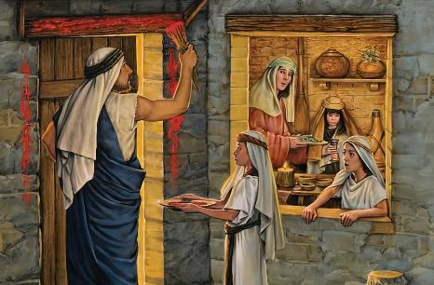
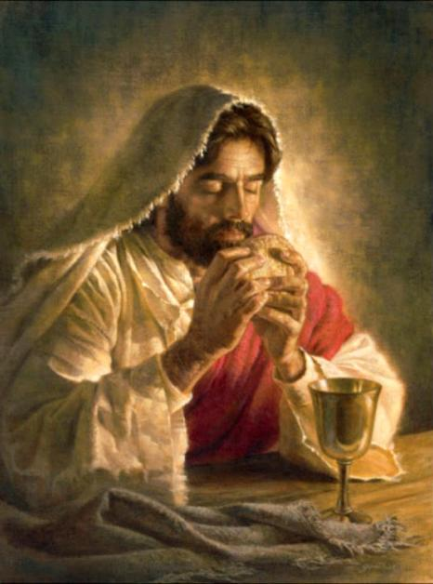
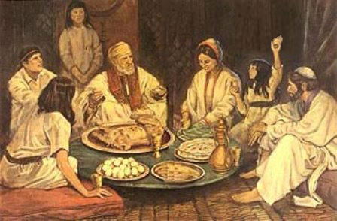
E PROMÉ PASKU NA KANAAN
“ Riba e anochi di e di dieskuater dia di e luna, mientras nan tabata kampa na Gilgal den e sabananan di Jeriko, e Israelitanan a selebrá e Pasku ” (Josue 5:10)
For di Egipto te na Kanaan, Israel a sigui un proseso “ chiástiko ”, ripitiendo e eventonan den órden kontrario:
Egipto
Sirkumsi-shon i Pasku
Krusando e Laman Kòra
Desierto
Krusando e Jordan
Sirkumsi-shon i Pasku
Kanaan
E promé Pasku tabata un símbolo di e liberashon for di Egipto. E di dos Pasku, selebrá dor di e generashon nobo, tabata un símbolo di nan tumamentu di poseshon di e Tera Primintí.
Djis promé ku Su krusifikashon, Hesus a duna e rito aki un nifikashon nobo, ku símbolonan nobo: e lamchi a bira pan, i e sanger a bira biña.
Awor nan ta símbolonan di e kurpa i sanger di nos Redentor, Kende ta saka nos for di Egipto ( esei ta, for di nos piká ), i ta trese nos na e Tera Primintí (1 Kor. 11:23-26).

Slide 7

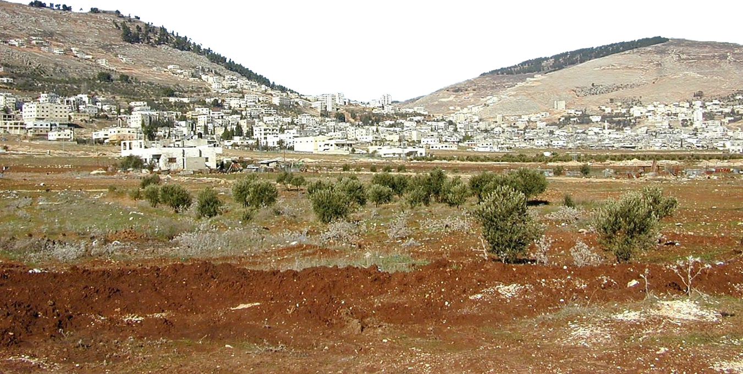
ADORASHON MEIMEI DI SERUNAN

Slide 8

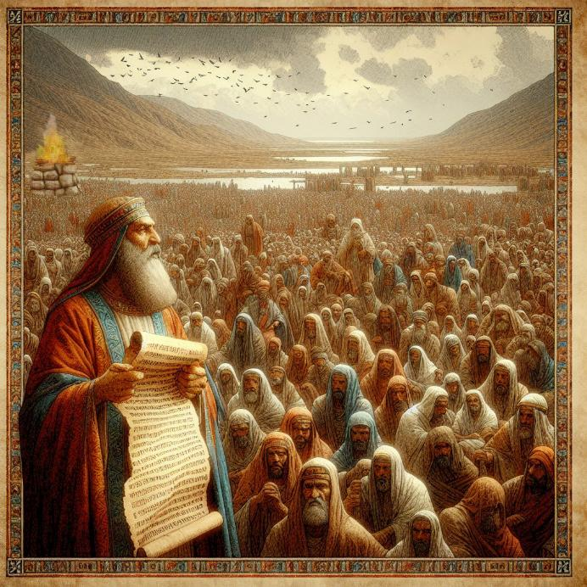
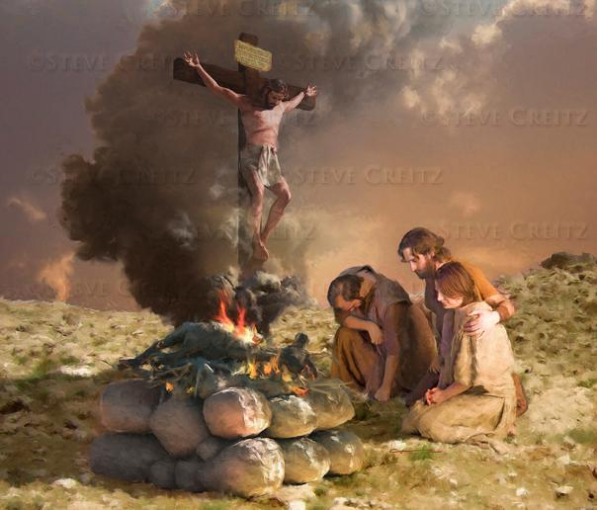
UN ALTAR PA ADORASHON
“ E ora ei Josué a traha riba Seru Ebal un altar pa Señor, e Dios di Israel” (Josue 8:30)
Moisés a komandá ku drentando Kanaan, un altar mester wòrdu trahá riba Seru Ebal, i alabansa mester wòrdu duná na Dios ( Deut. 27:5-7). Pakiko riba Seru Ebal i no Gerizim?
Tantu e altar komo e leinan ku mester a wòrdu skirbí riba un monument i lesá na e pueblo tabata relashoná(asosiá) na bendishonnan i maldishonnan. (Deut. 27:12-13). E bendishon a wòrdu pronunsiá riba Gerizim, i e maldishon riba Ebal.
Hesus a bira un maldishon pa nos, asina ku nos lo por risibí e bendishon (Gal. 3:13-14). E altar aki ta, pa nos, un imagen kla di Hesus Su sakrifisio na nos lugá.
Meimei di konkista, Israel a buska un momentu pa redediká su mes na Dios. Esaki ta un invitashon pa nos pa imitá nan ehèmpel, rededikando nos mes na Dios, no solamente individualmente, pero tambe komo Dios Su pueblo skohí.

Slide 9

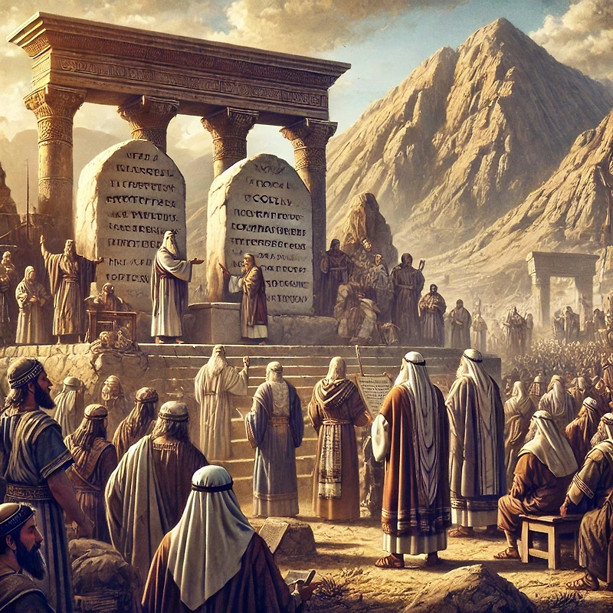
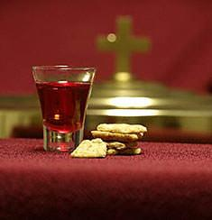
KÒRDA E LEI
“ Ayanan, den presensia di e Israelitanan, Josué a skirbi riba piedranan un kopia di e lei di Moisés” (Josue 8:32)
Despues di a traha e altar riba Seru Ebal, Josué a lanta algun piedranan i a pleistu nan ku kalki. E ora ei el a skirbi riba nan un kopia di e lei [Deuteronomio, kual a inkluí e Dies Mandamentunan i varios leinan, huntu ku bendishonnan i maldishonnan] (Josue 8:32; Deut. 27:2-3).
Finalmente, e lei a wòrdu lesá na e pueblo, dividí den dos parti — unu riba kada banda di e seru (Josue 8:33-35). Di e manera aki, e pakto entre Dios i Su pueblo a wòrdu renobá.
Esaki ta un yamada tambe pa nos. Komo Dios Su pueblo remanente, nos mester periodikamente renoba nos pakto kunE, kòrdando kon El a guia nos asina leu i e bendishonnan ku El a regalá(ofresé) na nos.
Agregá na nos renobashon personal, e Komunion Santu tambe ta provee nos ku e momentu speshal ei di renobashon manera e pueblo di Dios.

Slide 10
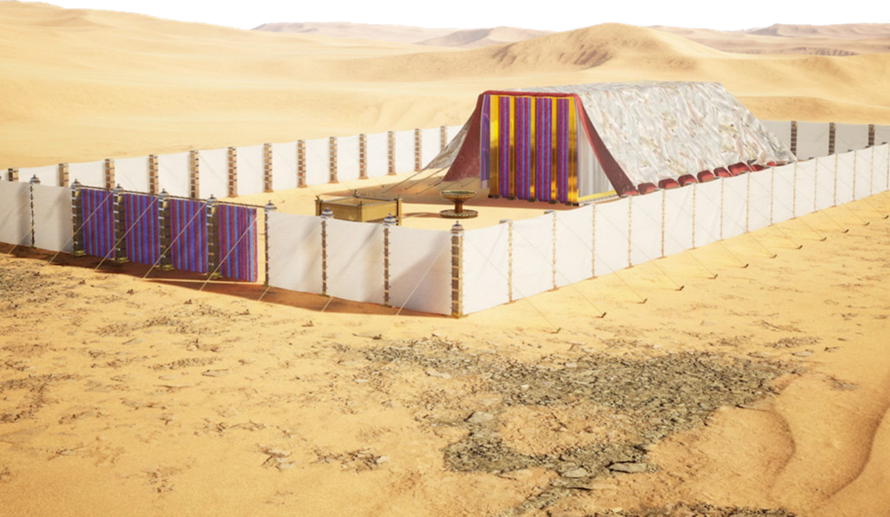
UN LUGÁ SPESHAL PA ADORÁ

Slide 11

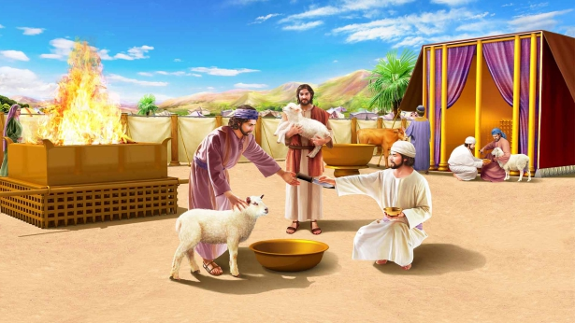
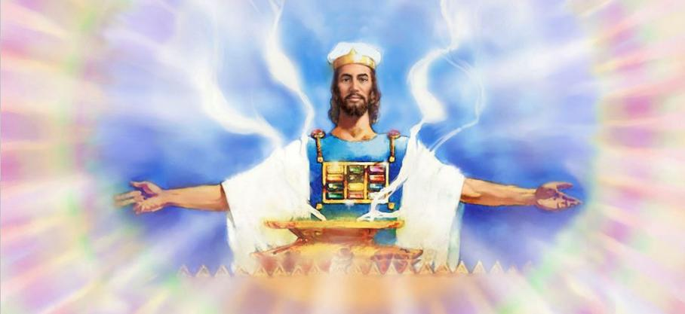
LANTANDO E SANTUARIO
“ Henter e asamblea di e Israelitanan a reuní na Silo i a lanta e tent di reunion ayanan. E pais a wòrdu sometí bou di nan control.” (Josue 18:1)
E tera a wòrdu kontrolá dor di Israel. E teritorio a wòrdu dividí entre e tribunan di mas prominente, ounce shete tribu ainda no a risibí nan porshon. E guereronan di Ruben, Gad, i e mitar tribu di Manasés mester a wòrdu mandá na nan poseshonnan mas ayá di e Jordan.
Promé ku e tribunan a separá, un akto speshal i esenshal a wòrdu ehekutá: e lantamentu di e Tabernakulo, e sentro di Israel su adorashon (Josue 18:1).
E Santuario, komo Dios Su lugá di biba visible, tabata e punto di unidat kaminda tur a uni den adorashon. Sin Dios Su presensia, e poseshon di e tera tabata sin nifikashon.
Awe, ora ku ainda tin gigantenan moderno i moderno avansá pa vense, ta vitalmente importante pa nos enfoká nos atenshon riba e Santuario Selestial, kaminda Hesus ta intersedé pa nos.

Slide 12

“ No tabata hopi siman desde ku Moisés a duna e buki kompleto di Deuteronomio den diskursonan na e pueblo, tòg awor Josué a lesa e lei atrobe.”
No e hòmbernan di Israel so, pero “ tur e muhénan i esnan chikitu ” a skucha na e lesamentu di e lei; pasombra esaki tabata importante ku nan tambe mester sa i hasi nan deber. […]
Tur kapítulo i tur versíkulo di e Beibel ta un komunikashon for di Dios na hende. Nos mester mara su preseptonan komo señalnan riba nos mannan i komo banchinan na nos frenta. Si nan wòrdu studiá i obedesé, esaki lo guia Dios Su pueblo, manera e Israelitanan a wòrdu guiá, dor di e pilar di nubia den dia i e pilar di kandela den anochi.
EGW (Patriarchs and Prophets, pp. 500-504)

